Slide 1

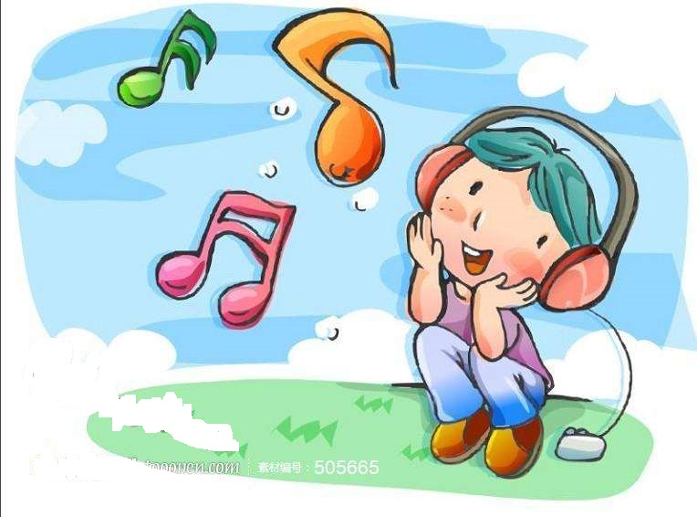
让我们来听一段音乐
Notes:
Demo the mid file created by Ruilin.

Slide 2


将来，你有可能是？
程序员
音乐家
多媒体内容提供厂商
MIDI技术可以帮助你！

Slide 3

MIDI音乐介绍
三 （5）班家长课堂

Slide 4

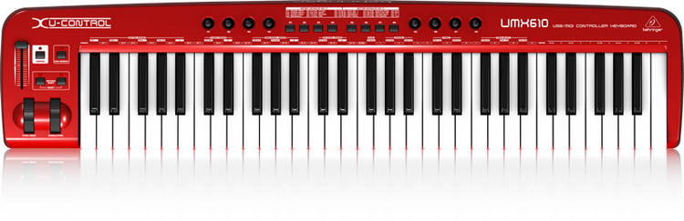
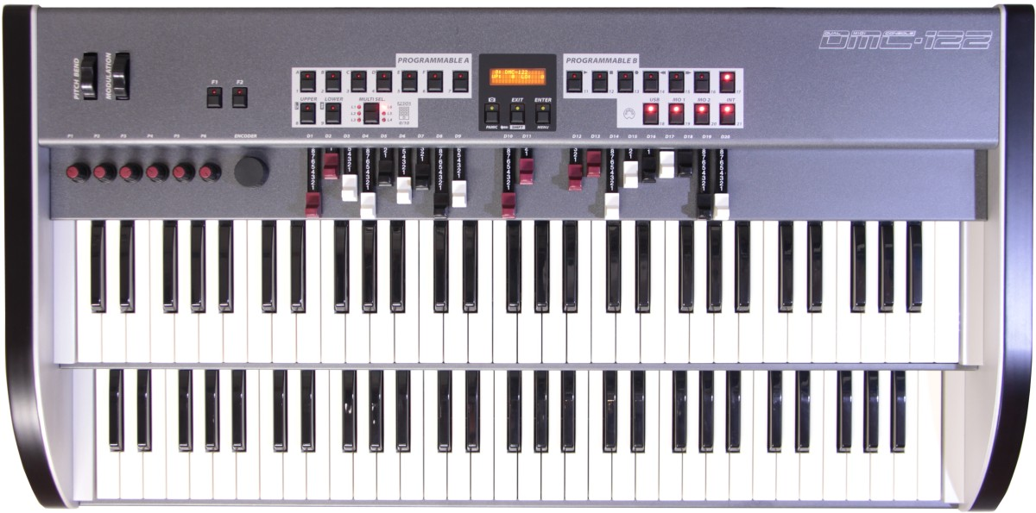
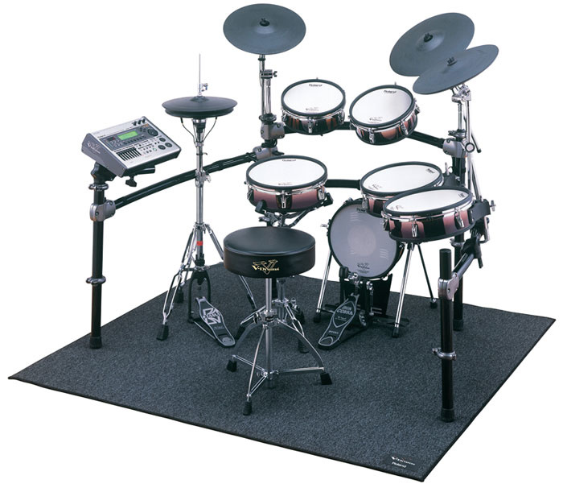
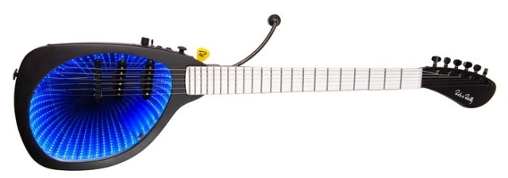
什么是MIDI音乐？ MIDI音乐设备

Slide 5

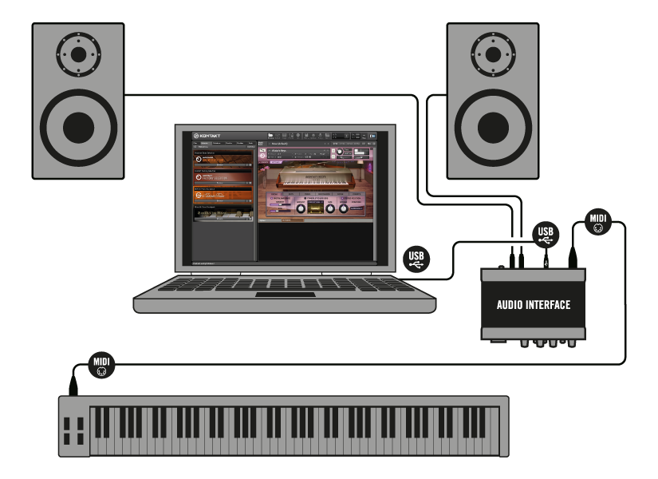
计算机＋程序员＋音乐家创作音乐
计算机＋MIDI设备：生成MIDI文件，控制MIDI文件
程序员：开发MIDI软件
音乐家：利用MIDI设备和MIDI软件生成MIDI音乐

Slide 6


常见的MIDI音乐工作室
小型MIDI音乐工作室
专业MIDI音乐工作室
Notes:
模拟乐队

Slide 7
Thanks

Slide 8

后续内容介绍
什么是MIDI音乐
MIDI制造商协会（MMA）和规范；
MIDI音乐设备；
MIDI文件的生成方式
MIDI设备＋MIDI专用软件；
计算机程序生成MIDI文件；
MidiEditor编辑生成MIDI文件；
直接修改MIDI文件；

Slide 9
什么是MIDI音乐 MIDI制造商协会（MMA）和规范
MIDI制造商协会（MMA）
MIDI = Musical Instrument Digital Interface, 乐器数字接口；MIDI是编曲界最广泛的音乐标准格式，可称为“计算机能理解的乐谱”；
MIDI is a technical standard that describes a communications protocol, digital interface, and electrical connectors and allows a wide variety of electrical musical instruments, computers and other related music and audio devices to connect and communicate with on another.
MMA协会发展，推广和保护MIDI技术；定义MIDI规范；
MIDI Manufactures Association (MMA): The MMA is responsible for the development, promotion, and protection of MIDI technology.
MIDI规范
MIDI电子规范和通讯协议；
MIDI 1.0 Detailed Specification (Electrical Specification and Protocol)
General MIDI 1开发向导和标准；
General MIDI 1 (including GM Developer Guidelines)
标准MIDI文件规范；
Standard MIDI Files
MIDI机器控制规范；
MIDI Machine Control
MIDI时间码规范
MIDI Time Code

Slide 10
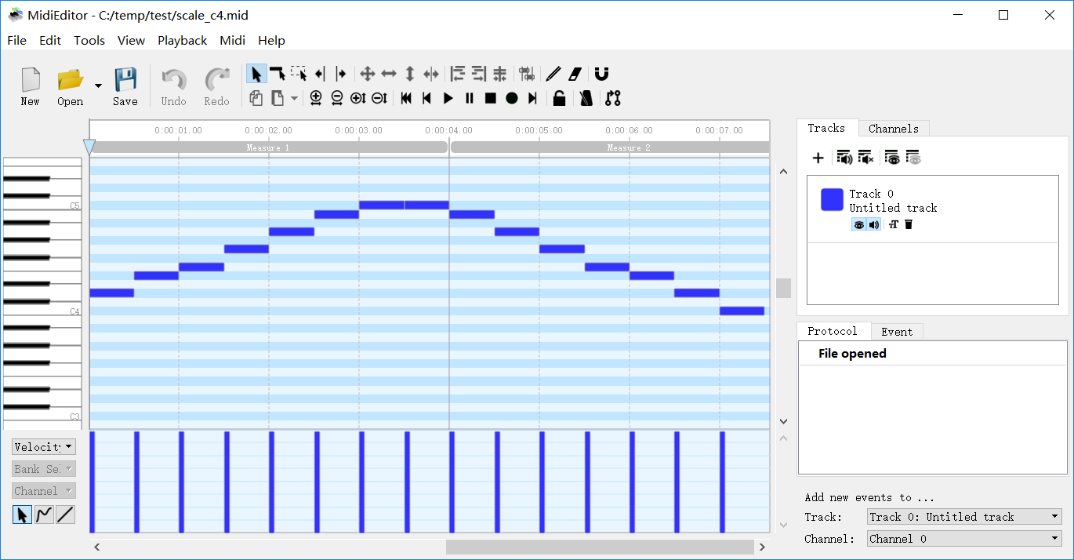
MIDI文件的生成方式 专用软件生成：MidiEditor
MidiEditor演示

Slide 11
典型的MIDI软件介绍：
目前有很多MIDI软件
主要功能类型有：MIDI音乐制作，MIDI音乐编辑，MIDI音乐播放
某些软件必须和特定类型的MIDI硬件一起工作，功能强大，价格比较贵
更多的软件功能简单，价格便宜甚至是免费提供
MidiEditor介绍
MidiEdior使用演示…...

Slide 12
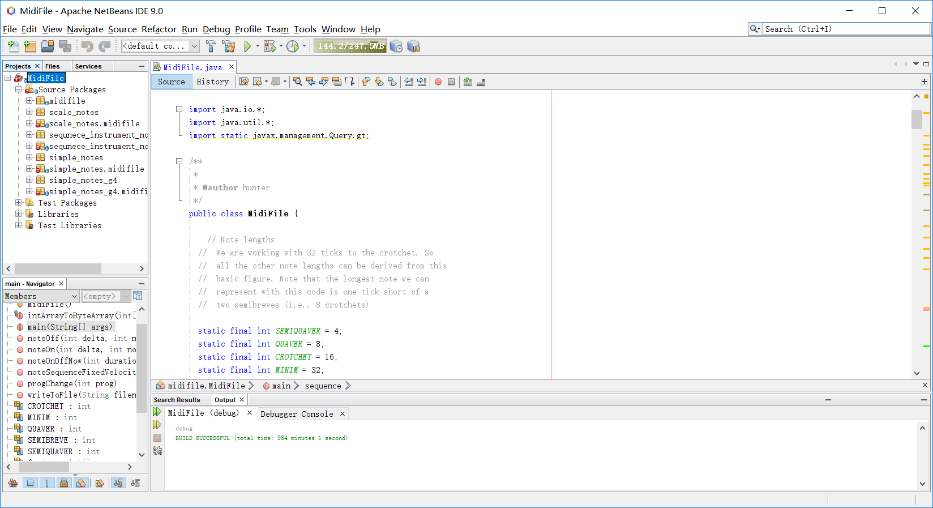
MIDI文件的生成方式 计算机程序直接生成
JAVA程序生成MIDI文件示例

Slide 13
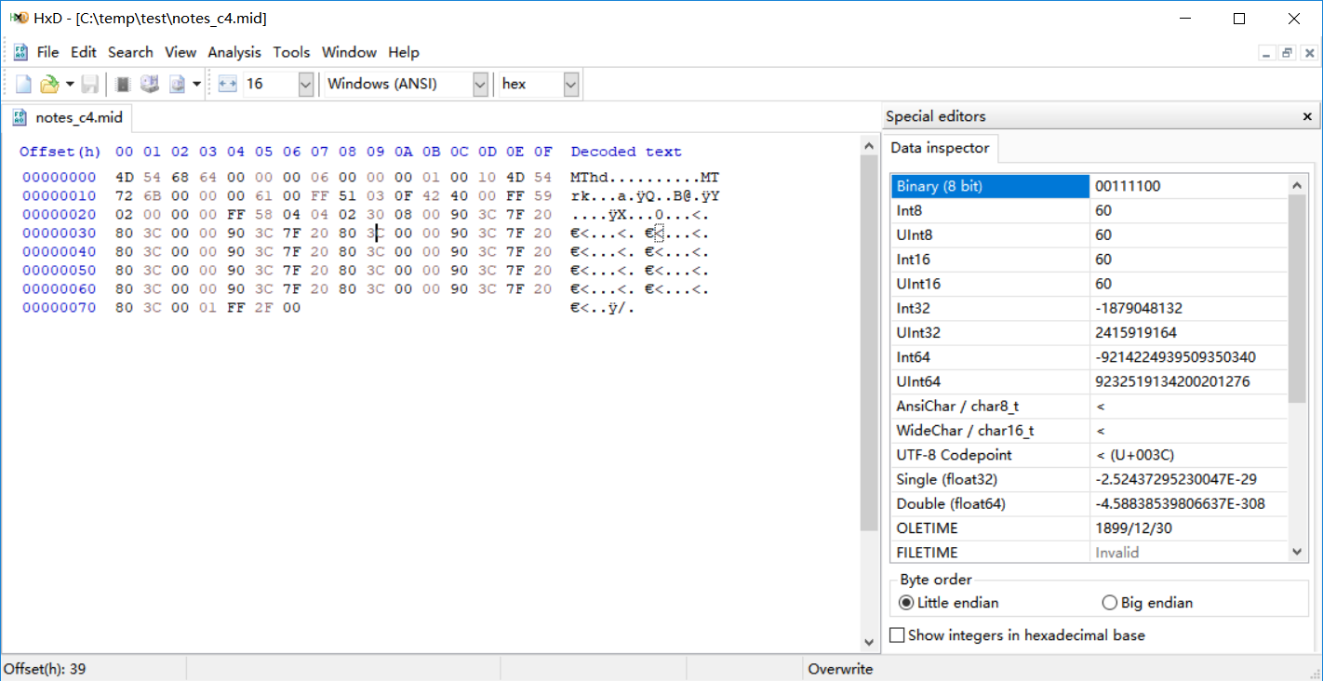
MIDI文件的生成方式 直接修改MIDI文件
二进制MIDI文件修改演示

Slide 14
MIDI文件的生成方式 MIDI设备＋MIDI专用软件
最通用，最专业的方式

Slide 15

MIDI音乐对我们的意义 计算机数字化和MIDI音乐
计算机数字化
充分利用计算机信息技术；
MIDI文件记录所有的音乐信息；简化创作和传播；
MIDI规范确保所有符合MIDI规范的MIDI设备可以一起工作；
数字化易于规范化
数字化MIDI降低了音乐制作的难度

